Slide 1











Slide 2
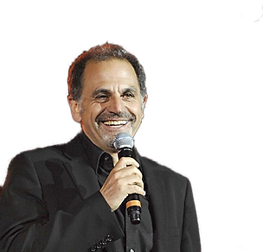

01. Jean-Jacques Goldman - Je Marche Seul
02. Les Rita Mitsouko - C'est Comme ça
03. Jean-Pierre Mader - Un Pied Devant L'autre
04. Corynne Charby - Boule De Flipper
05. Sabine Paturel - Les Bêtises
06. Thierry Hazard - Le Jerk
07. Images - Corps à Corps
08. Début De Soirée - La Vie La Nuit
09. Partenaire Particulier - Elle Est Partie
10. Les Innocents - L'autre Finistère
11. Gérard Blanc - Du Soleil Dans La Nuit
12. Patrick Bruel - Casser La Voix
13. Peter Et Sloane - Besoin De Rien, Envie De Toi
14. Elmer Food Beat - Le Plastique C'est Fantastique
15. Vivien Savage - La P'tite Lady
16. Yianna Katsoulos - Les Autres Sont Jaloux
17. Animo - Des Gens Stricts
18. Julie Pietri - Eve Lève-Toi
19. A Caus' Des Garçons - A Caus' Des Garçons
20. Gold - Laissez-Nous Chanter

Slide 3

















































